Slide 2

Læringssteder for Natur Baserede Løsninger
Langebæk 7. oktober 2024
Søren Sørensen, udviklingskonsulent
Vordingborg Kommune, Møn UNESCO Biosfære

Slide 3
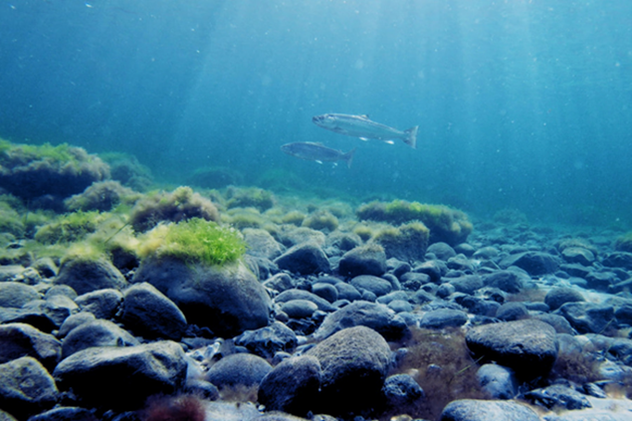

Biosphere for Baltic
Netværk mellem 9 biosfære områder og et aspirerende område rundt om Østersøen
Etableret for 6 år siden og støttet af “Swedish Institute”
Udgangspunktet for samarbejdet I netværket er fælles udfordringer og gensidig inspiration.
Målet med netværket var at ansøge Interreg Baltic Sea programmet
“Supported by Nature” projektet blev bevilget som et “core project” sidste år

Slide 4


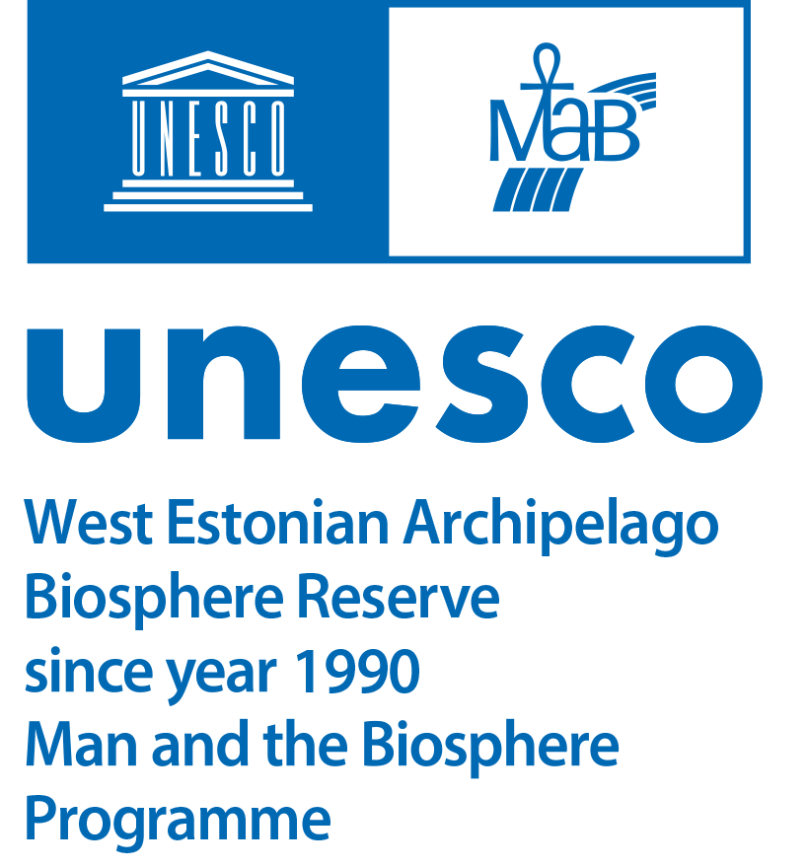















Partnership
ASSOCIATE PARTNERS
Hiiumaa
Development
Center

Slide 5
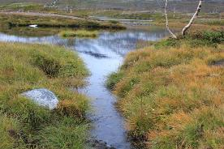
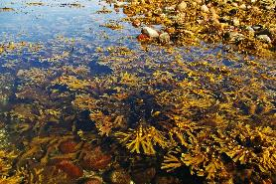
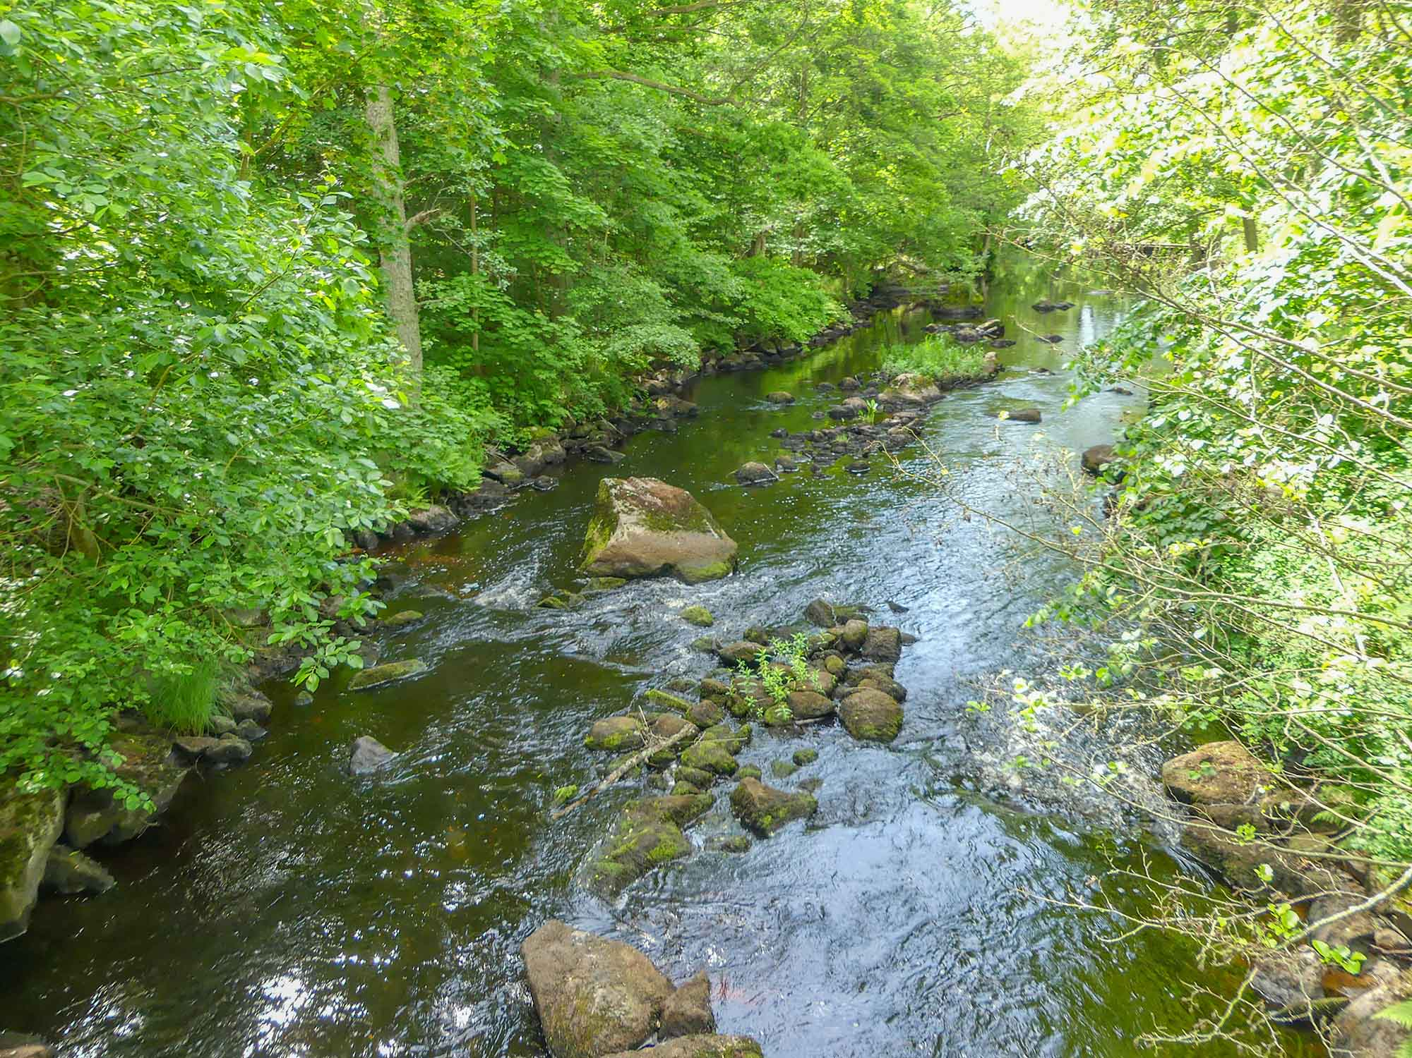
Supported by Nature
Fokus på naturbaserede løsninger
Multifunktionelle vådområder
Kystvands habitater
Restaurering af vandløb
Watercourse Restoration

Slide 6
Supported by Nature
Formålet med projektet er at øge forståelsen af ​​naturbaserede løsninger, og hvordan de bidrager til forbedrede miljøforhold og biodiversitet i Østersøen. Et bedre viden grundlag om naturbaserede løsninger forventes på sigt at føre til hyppigere og mere hensigtsmæssig anvendelse i planlægningsprocesser og forvaltning af land og hav.
17 Læringssteder for naturbaserede løsninger bliver udviklet omkring Østersøen til demonstration og viden generering. Særligt fokus vil være på multifunktionelle vådområder, kystvandshabitater og restaurering af vandløb/floder. Udviklingen af ​​læringssteder vil involvere interessenter i en proces, hvor de kan deltage og påvirke. For at øge forståelsen for naturbaserede løsninger vil der blive organiseret aktiviteter på læringsstederne, når de er klar.

Slide 7
17 Læringssteder for Naturbaserede Løsninger
Åbner 2026!

Slide 8
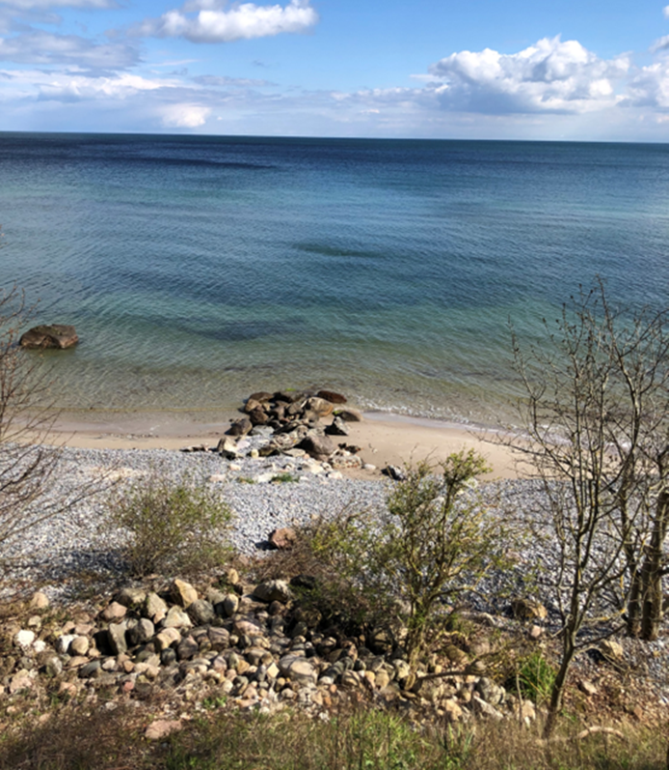
Møn Biosfære
Kystvands habitater
Pilot stenrev og biodiversitet i havne
Foreningen Møn Stenrev stiftet sidste år
Sikre tæt samarbejde med lokale interessenter
“liv efter projektdød”, det lange perspektiv
Samarbejde med AU - Center for Marin Naturgenopretning. Model for hvor der har været stenrev, men også hvor der er optimale forhold for genetablering. (historiske data)
Lokale foreninger hjælper med at indsamle supplerende data (aktuelle data)

Slide 9
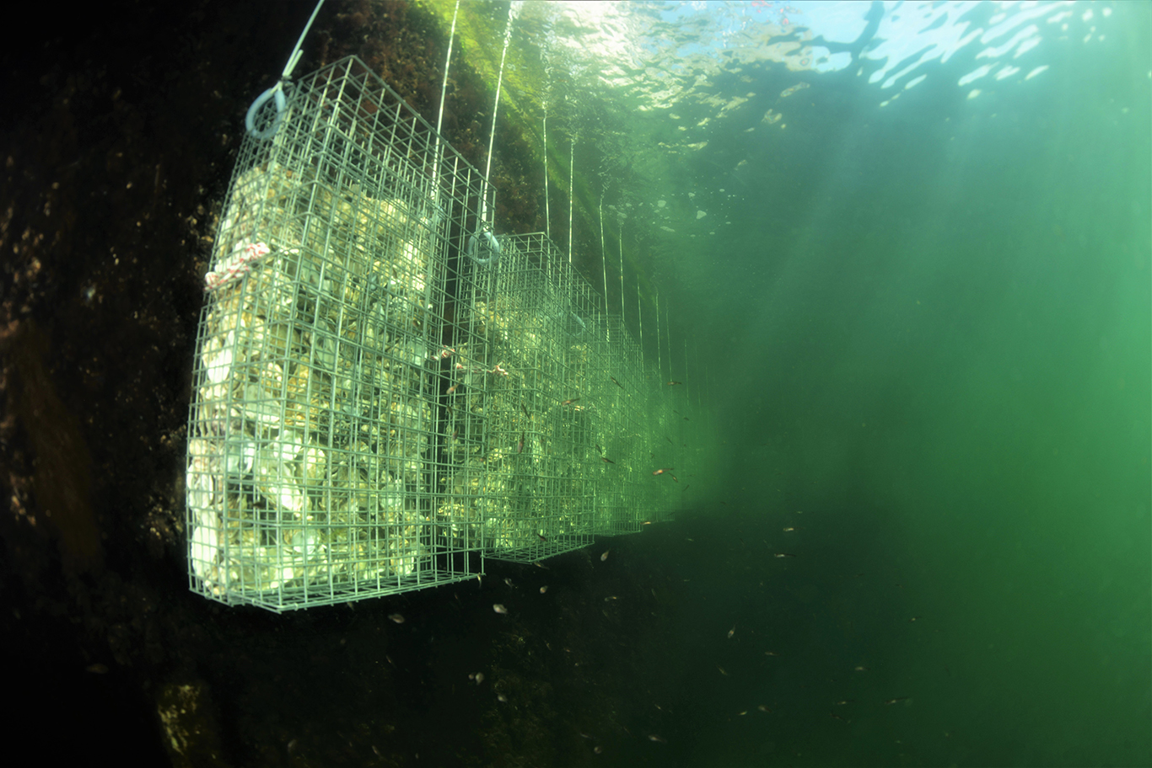
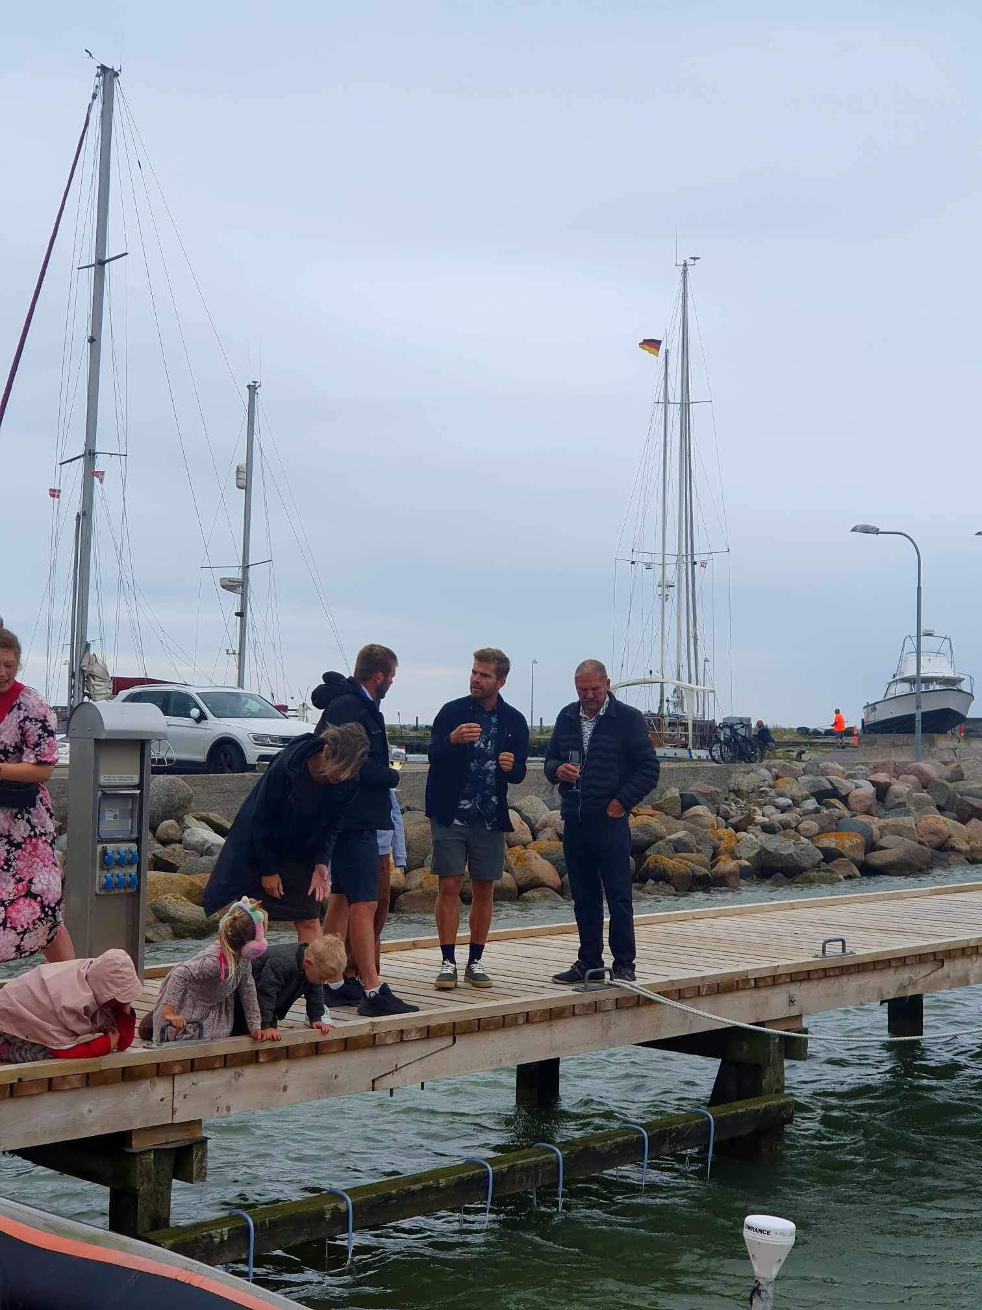
Møn Biosfære
Biodiversitet i havne
9. august indviede vi 25 “biohuts” (fiskebørnehaver) i Klintholm Havn
Tæt samarbejde med Vandklubben i Klintholm Havn, der også står for fremtidig vedligehold
Biohut Copenhague ©Remy DUBAS , ECOCEAN

Slide 10
Søren Sørensen
Vordingborg Kommune, Møn UNESCO Biosfære

